Slide 1
Российское школьное математическое образование. История и перспектива
А. Л. Семенов, ВЦ РАН

Slide 2
Доля задач с выбором ответа в заданиях ЕГЭ?
0%
Менее 20%
От 20% до 60%
100%

Slide 3
0%
Начиная с 2010 года

Slide 4
История школьного математического образования
Леонтий Филиппович Магницкий: 1703 г.
Арифметика, включая алгебру, геометрию, тригонометрию, астрономию
Первая Геометрия – переводная (название и существенная доля содержания – построения циркулем и линейкой), переводчик – Брюс, редактор – Петр I
Эйлер и его ученики, Арифметика, геометрия, тригонометрия, (диаграммы Эйлера в «Письмах…»)
Василий Ададуров – создатель первой русской грамматики на русском языке
Традиция тесного взаимодействия ученых и педагогов

Slide 5
Яркие примеры XIX века
П. Л. Чебышев член Ученого комитета Министерства просвещения (рецензирование учебников, составление программ для школ).

Slide 6
Конец XIX - начало XX в.
Интенсивное взаимодействие
Съезды
Журналы
Книги (Матезис в Одессе 150 книг)
Проектирование будущего математического образования

Slide 7
Проблема модернизации содержания
«Молодые люди конца XX века, готовящиеся принять официальное удостоверение в умственной зрелости, задерживаются на средневековом уровне математической мысли: считаются неспособными усвоить хотя бы элементы математики как науки нового времени»

Slide 8
Проблема модернизации содержания
«Молодые люди конца XIX века, готовящиеся принять официальное удостоверение в умственной зрелости, задерживаются на средневековом уровне математической мысли: считаются неспособными усвоить хотя бы элементы математики как науки нового времени»
«Математика, как наука и ее школьные суррогаты» проф. Всеволод Петрович Шереметьевский, 1895

Slide 9
Период стабильности
1935 – 1955
Возврат к дореволюционному (XIX в.) содержанию в новых условиях
Массовая подготовка инженеров и т. д.
А. П. Киселев

Slide 10
1920-е гг. Пример:
Проф. МГУ Чистяков Иоасаф Иванович, основатель и
гл. редактор журнала "Математическое образование",
автор программ по математике для педвузов
1926
Задачи на взвешивание тел небольшим числом гирь.
Математические игры (такен, солитер,…)
Задачи календарного характера
Парадоксы, основанные на понятии бесконечности (четных чисел столько же, сколько натуральных)
Черчение фигур непрерывным движением
Иллюзии зрения
Задачи на движение шашек и шахматных фигур
Завязывание узлов.
Геометрические иллюстрации арифметических законов
Переход от плоскости к пространству и обратно, задача о пауке и мухе

Slide 11
Довоенное время
А. Я. Хинчин – продолжение дореволюционной линии модернизации
Б. Н. Делоне – первая олимпиада
Я. И. Перельман – популярная математика

Slide 12
1960-е 1970-е гг.
Кружки, олимпиады,
физико-математические школы (в т. ч. – интернаты),
  А. Н. Колмогоров, С. Л. Соболев, М. А. Лаврентьев
заочная математическая школа
  И. М. Гельфанд
Математики – исследователи
Педагогика нового
«Квант» И. К. Кикоин, А. Н. Колмогоров
Д. К. Фаддеев алгебра, анализ, вероятность (1950 – 1980-е)

Slide 13
Волны реформ всего школьного образования:
  Практика (политехнизация)
  фундаментальность
В математике:
  Язык теории множеств
  Математический анализ
  Геометрические преобразования
  Векторы
Конец 1960-х гг. А. И. Маркушевич, А. Н. Колмогоров.
Конец 1970-ых неудача основных нововведений
Скорость радикальных изменений
Дискуссия в РАН, включение математиков в написание учебников: А. Н. Тихонов, Погорелов, А. Д. Александров
Анализ - остался

Slide 14
1980-е -…
1985 – А. П. Ершов, информатика
Новая математика – алгоритмика, в том числе – без компьютера
Быстрое введение. Отдельный предмет – не ломать, а только строить
Волны
Начальная школа (стандарт)

Slide 15
Министр образования Великобритании, янв. 2012
Хорошее высшее образование в области информатики – относится к числу наиболее фундаментальных и уважаемых в мире образований. Такое образование базируется на высших интеллектуальных достижениях – математической логике и теории множеств и в то же время готовит специалистов для самых перспективных карьер и инновационной деятельности
Великобритания отстала в своих школьных программах, игнорируя математическую информатику и навыки программирования, столь необходимые современной высокотехнологичной экономике.
При этом мы будем поддерживать серьезные курсы по математической информатике как математически строгому и необыкновенно увлекательному предмету. Сегодня этот предмет, базирующийся на математической логике и теории множеств, является обширной, бурно развивающейся областью, простирающейся и в такие дисциплины, как вычислительная биология.

Slide 16
Накопление проблемы
«Сужение» математики
Пример: От Магницкого до Киселева складывали сразу несколько чисел
Честность

Slide 17
2000-е
Вероятность
Анализ данных (статистика)
Медленное введение
МЦНМО
Реформы
Критика РАН
Стандарт 2004 г., В. М. Филиппов, С. М. Никольский, Л. Д. Кудрявцев, Г. В. Дорофеев

Slide 18
Единый государственный экзамен
Быстрое и радикальное изменение
  Формат требований
  Содержание…
  Алгебра и начала анализа

Slide 19
Изменения в ЕГЭ 2010-е гг.
Решающий авторитет РАН и МГУ
Простая часть ЕГЭ
Примеры

Slide 20
Реальная математика
Флакон шампуни стоит 120 рублей. Какое наибольшее число флаконов можно купить на 400 рублей во время распродажи, когда скидка составляет 20%?
В пачке 250 листов бумаги формата А4. За неделю в офисе расходуется 1400 листов. Какое наименьшее количество пачек бумаги нужно купить в офис на 6 недель?
В доме, в котором живёт Петя, один подъезд. На каждом этаже по шесть квартир. Петя живёт в квартире 45. На каком этаже живёт Петя?
Поезд Москва–Ижевск отправляется в 17:41, а прибывает в 10:41 на следующий день (время московское). Сколько часов поезд находится в пути?
Летом килограмм клубники стоит 80 рублей. Маша купила 1 кг 750 г клубники. Сколько рублей сдачи она должна получить с 200 рублей?

Slide 21
Реальная математика
Цена одной шоколадки в супермаркете 40 рублей, но в воскресенье действует специальное предложение: заплатив за 4 шоколадки, покупатель получает 5 таких шоколадок (одну бесплатно). Какое наибольшее количество шоколадок можно получить в воскресенье, имея 460 рублей?

Slide 22
Иррациональные уравнения
Найдите корень

Slide 23
В равнобедренном треугольнике с основанием боковая сторона равна 25, а . Найдите высоту, проведенную к основанию.

Slide 24
В треугольнике ABC CD — медиана, угол C равен , угол B равен . Найдите угол ACD . Ответ дайте в градусах.

Slide 25
Рост порога ЕГЭ
2010 3 задачи
2011 4 задачи
2012 5 задач

Slide 26
Коррекция ЕГЭ в Законе
Большинство студентов поступают на Отделение математики МГУ не через ЕГЭ

Slide 27
Постепенность изменений
Открытый банк
20 тыс. заданий
Постепенно вводимые классы заданий

Slide 28
Федеральный государственный стандарт начального образования
2010
Общность
Скорость – опять
Пример реализации (25 лет)
  Большая наглядность
  Элементы наглядной дискретной математики, в том числе – не числовой
  Внимание к реальному миру и к текстовому описанию, приемам счета

Slide 29
Примеры
Счет реальных предметов
Числовые имена (классические учебники) и другие лингвистические применения (Ададуров)
Самостоятельное открытие таблицы умножения, алгоритмов действий

Slide 30
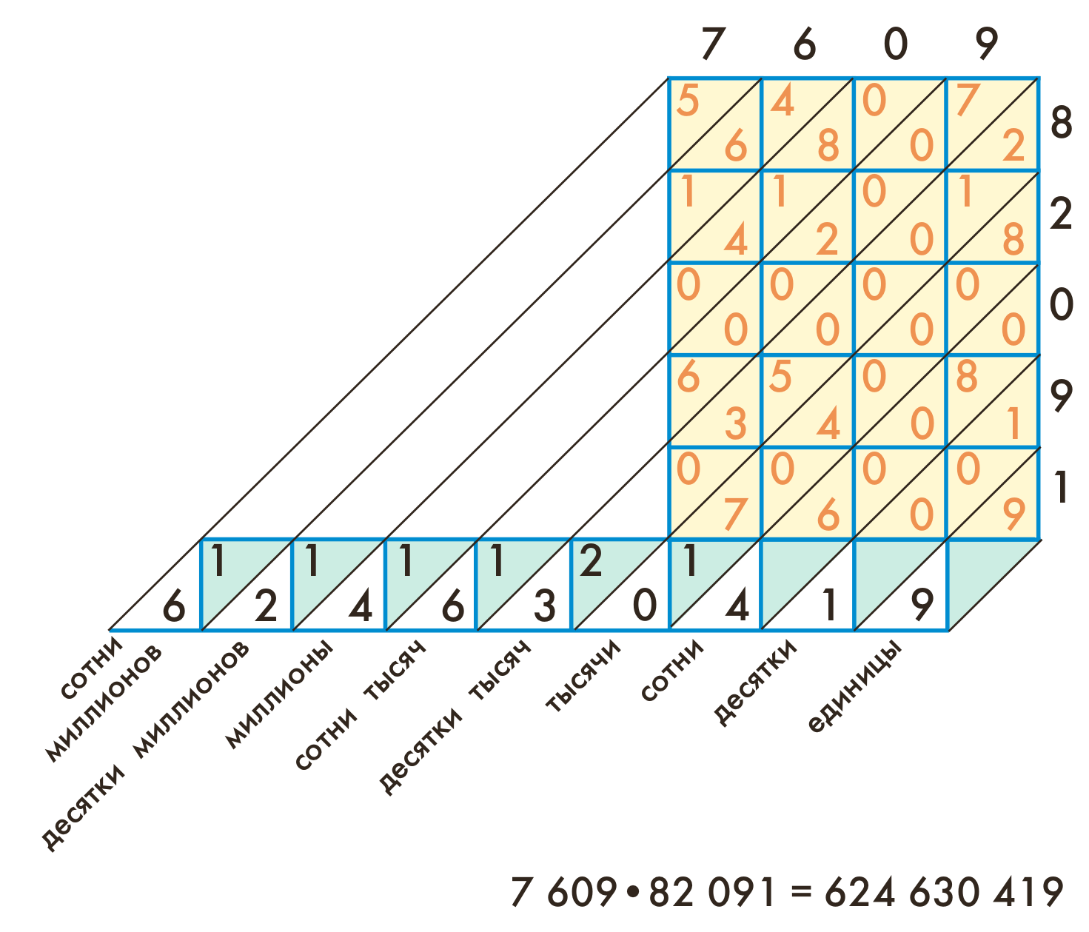

Slide 31
Сложность
Попробуйте отложить один метр, пользуясь линейками:
23, 11, 44, 29, 18, 32, 19, 35, 67. (или отвесить 100 г, пользуясь гирями)
11, 18, 19, 23, 29

Slide 32
Международная оценка состояния сегодня
TIMSS 2011
1. South Korea 613
2. Singapore 611
3. Taiwan 609
4. Hong Kong 586
5. Japan 570
6. Russia 539
(2007 год – очень близко, формально – 8 место, общий разброс - меньше)
Анализ данных

Slide 33
Официальные материалы TIMSS 2011
Ал и кот
Ал захотел выяснить, сколько весит его коn. Он взвесился и прочитал на шкале весов 57 кг. Потом он стал на весы, держа в руках кота и прочитал показание весов – 62 кг.
Сколько, в килограммах, весил кот?
Ответ: 5 килограммов

Slide 34
Перспективы
Указ Президента России № 599 от 7 мая 2012 г. (+предвыборная статья)
«О мерах по реализации государственной политики в области образования и науки»:
«В целях дальнейшего совершенствования государственной политики в области образования и науки и подготовки квалифицированных специалистов с учётом требований инновационной экономики постановляю:
1. Правительству Российской Федерации:
а) обеспечить реализацию следующих мероприятий в области образования:
…
разработку и утверждение в декабре 2013 г. Концепции развития математического образования в Российской Федерации на основе аналитических данных о состоянии математического образования на различных уровнях образования; »
«Надо развивать наши сильные стороны. У нас в стране - традиционно сильные математические школы в университетах и РАН. Мы можем поставить задачу сделать наше школьное математическое образование через десять лет лучшим в мире. Это даст нашей стране серьезные конкурентные преимущества.»

Slide 35
Концепция
Минобрнауки России: В. А. Садовничий, Союз ректоров, мех-мат МГУ
Рабочая группа (В.А. Васильев, Ю. В. Матиясевич, А. Л. Семенов, И. А. Тайманов, Подольский В. Е. – МГУ, Смирнов С. К. – ПОМИ, Андреев Н. Н. – МИАН, Ященко И. В. – МЦНМО)
http://www.math.ru/conc/
Общие проблемы
Перспективы российской экономики
Главная идея – медленная трансформация
Ресурс физики, информатики
Компьютеры

Slide 36
Учитель
Материальное положение учителя
  Доведение зарплаты до средней по региону
  В Москве…
Подготовка учителей
  Отбор на входе
    Балл растет
    Нагрузка профессоров падает – медленное давление
  Образовательный процесс в вузе
    Работа с детьми
    Решение задач
    То же – как возможность для студентов не педагогических вузов с высоким уровнем математики
  Отбор на выходе
    Портфолио, записи в ИС, экзамен
  Гарантия трудоустройства
Слабые дети – тьюторство

Slide 37
«Тюменская область сегодня» 30 ноября 2012 г.
Математика как российская национальная идея

Slide 38
Проблема изменений в математике и в мире
Математика рассуждений, сообщений и действий по правилам
Информационные технологии
Инструменты вычислений (в том числе – символьных)
«чистые математики» их почти не используют
Издательская политика

Slide 39
Идущие процессы

Slide 40
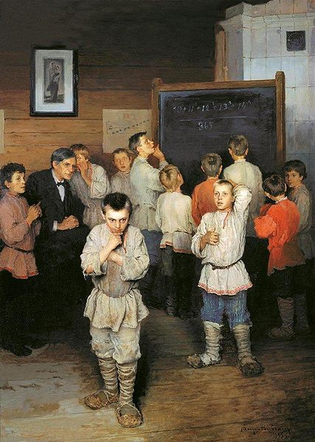

РАН
Учебно-научный центр МИАН
Лаборатория популяризации и пропаганды математики (зав. лабораторией — Н. Н. Андреев, премия Президента РФ 2010 г. в области науки и инноваций для молодых ученых).
  1001 задача Рачинского для
  мобильных устройств
Журнал «Квант»

Slide 41
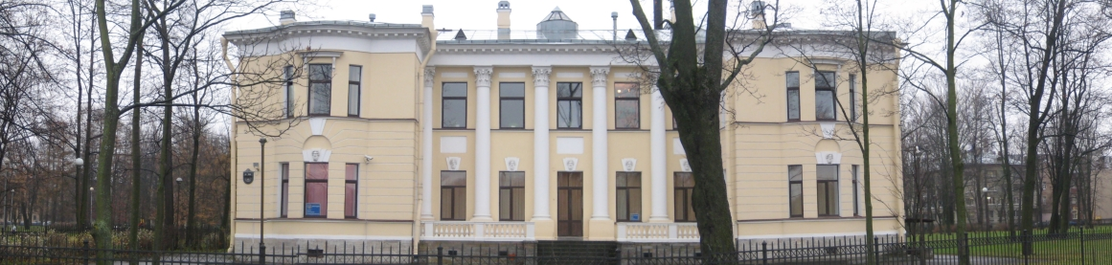
“Институт Высших Исследований им. Леонарда Эйлера” (ИВИ им. Эйлера) в Санкт Петербурге
на базе Международного Математического Института им. Л. Эйлера
  включает Научно-Образовательный Центр в области математики и теоретической физики.
Прямой выход на вузовское и школьное образование – сеть лабораторий в школах

Slide 42
Московский центр непрерывного математического образования
И. В. Ященко
Премия Правительства РФ 2011 г.
"Учебно-методическая поддержка системы развития математической одаренности школьников".

Slide 43
Организация азиатско-тихоокеанского экономического сотрудничества (АТЭС).
Открытый банк задач и методов оценивания
2012…

Slide 44
Уникальная возможность

